Slide 1
Расчет CRC - 8 для ModbusRTU

Slide 2
Суть алгоритма
Предположим имеется следующее начало из пакета данных:
00010100 00001100 11000101
Первые два байта данных считываются в регистры В1 и В2 соответственно:
В1 – 00010100 В2 - 00001100
Далее регистры 8 раз поразрядно сдвигаются, при этом старшие разряды В2 переходят в младшие В1, а старшие В1 во флаг СF:
CF=0 <- 10100000 <- 01100ххх
CF=x <- 00010100 <- 00001100
CF=0 <- 01010000 <- 001100хх
CF=0 <- 00101000 <- 0001100х
CF=1 <- 01000000 <- 1100хххx
При появлении единицы во флаге CF, над В1 и полиномом выполняется операция ИСКЛЮЧАЮЩЕЕ ИЛИ:
_{xor}1 01000000
1 00011001
СF B1 Полином 1 01000000 XOR 1 00011001
CF <- 0 01011001 -> B1
Результат операции записывается в В1, и сдвиги продолжаются, пока не выполнится оставшиеся сдвиги т.е. В2 полностью не сдвинется.
Содержимое В1 после 8ми сдвигов: В1 = 00100001
После выполнения процедуры, в В2 записывается следующий байт из пакета. И процедура выполняется снова, где В1 = 00100001 В2 = 11000101

Slide 3
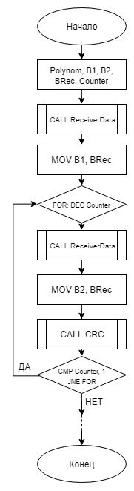
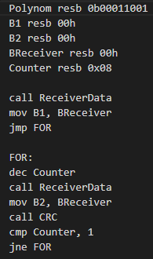
Polynom = 0001 1001
B1 =
B2 =
BReceiver =
Counter =
0010 0001
1101 0111
0000 0000
0001 0100
хххх хххх
0000 0000
1100 0101
0000 1100
хххх хххх
1100 0101
0001 0100
0000 1100
0000 0000
8
6
7
Посчитаем CRC полученных байт пакета данных
Результат расчета останется в В1
Запишем полученный байт в В2
Регистр Polynom содержит полином
Регистры В1 и В2 необходимы для расчета CRC
В регистр BReceiver записывается байт из пакета данных
В регистр Counter записывается кол-во байт в пакете данных
Начало цикла расчета CRC всего пакета данных
Начало программы
Запишем считанный из пакета байт в В1
Уменьшаем счетчик цикла
Считываем следующий байт из пакета данных
Считаем первый байт из пакета данных
Посчитаем СRC, В2 и В1, в котором хранится предыдущий расчет
Получаем следующий байт из пакета данных
Проверяем счетчик
Если считали все байты из пакета выходим из цикла
Иначе продолжаем получение байт и расчет CRC
Переходим к след. итерации
Уменьшаем счетчик цикла
Проверяем счетчик цикла
Совершаем те же самые действия
Записываем его в байт В2
После выполнения данного алгоритма в В1 будет хранится CRC всего пакета данных

Slide 4
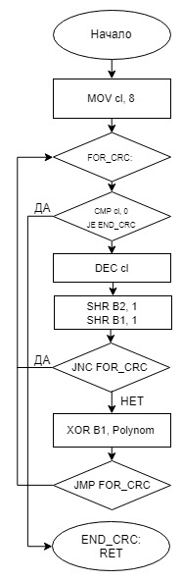
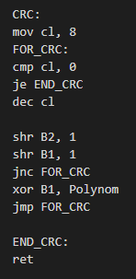
Polynom = 0001 1001
B1 =
B2 =
Cl =
0001 0100
0000 1100
8
0

